Slide 1
중앙대 LG Aimers 6기
Team_Meeting_01
250203

Slide 2
Index
1. Team 소개
2. 대회 일정
3. 문제 분석
4. Data 및 Baseline 분석

Slide 3
1. Team 소개

Slide 4
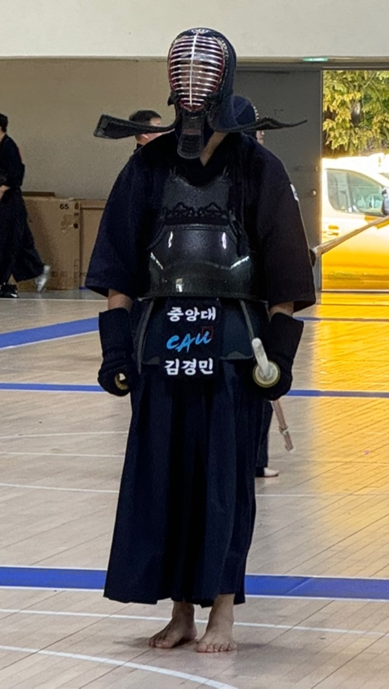
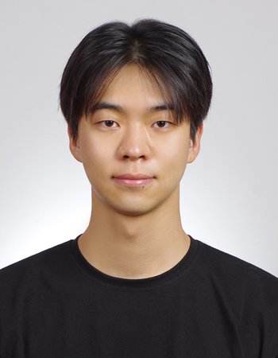
1. Team 소개
21 전전 김경민
2000년생
전자전기공학부 5학년
컴퓨터 직무 희망

Slide 5
1. Team 소개
21 전전 김경민
22 전전 금상민
20 전전 박세찬
20 전전 박정훈
* 역할 분담은 추후에 합시다~

Slide 6
2. 대회 진행

Slide 7
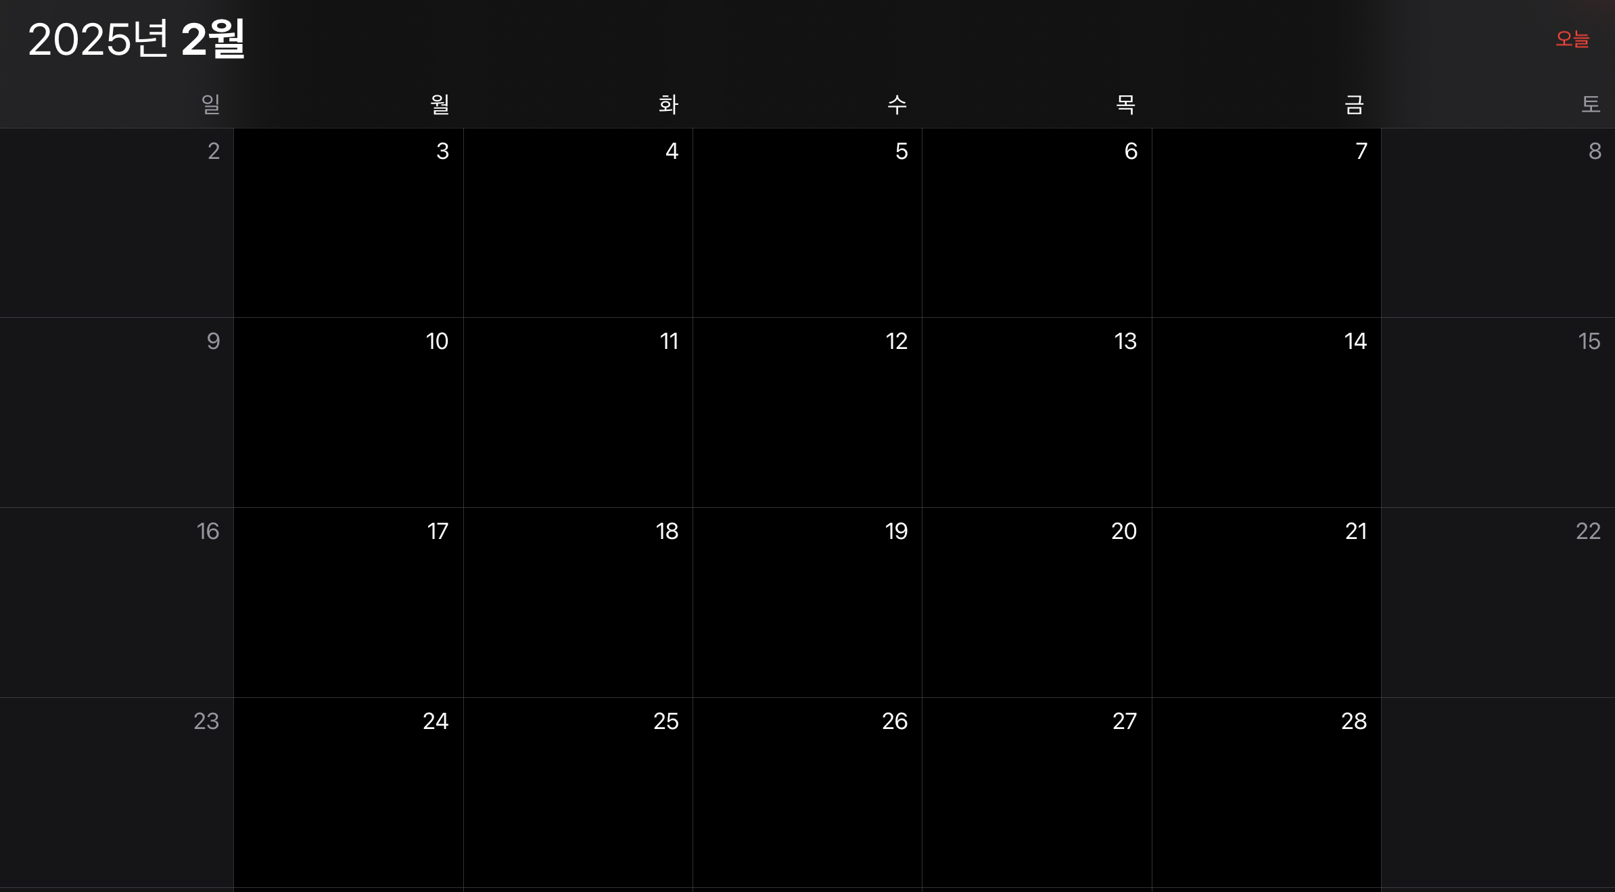
2. 대회 일정
약 24일 남음!!

Slide 8
2. 대회 일정
1
문제 분석
2
데이터 전처리
3
모델 최적화

Slide 9
2. 대회 일정
1
문제 분석
2
데이터 전처리
3
모델 최적화
* 유동적으로 진행 예정!!
* 협업에 대한 논의 필요

Slide 10
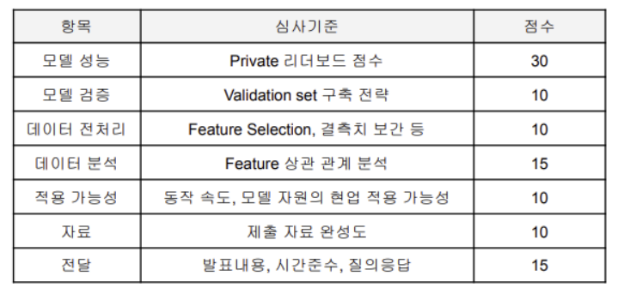
2. 대회 일정: 지난 기수 2차 평가 방식 분석
2. 학습 모델 최적화
1. 데이터 처리

Slide 11
3. 문제 분석

Slide 12
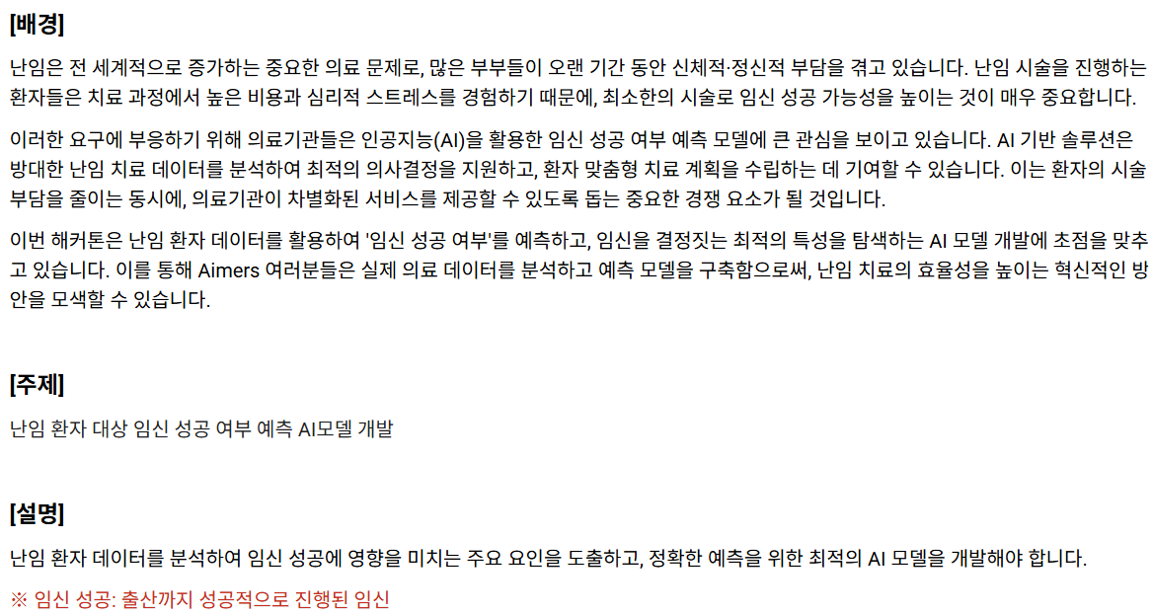
3. 문제 분석: Overview
임신 성공 여부(0 or 1)에 대한
“Binary Classification Problem”

Slide 13
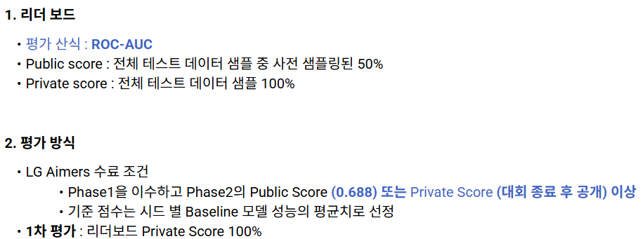
3. 문제 분석: 규칙
+ 팀별 하루 제출 횟수 5회 제한

Slide 14
3. 문제 분석: 규칙
?????

Slide 15
3. 문제 분석: 규칙
1
2
Overfitting 유의!

Slide 16
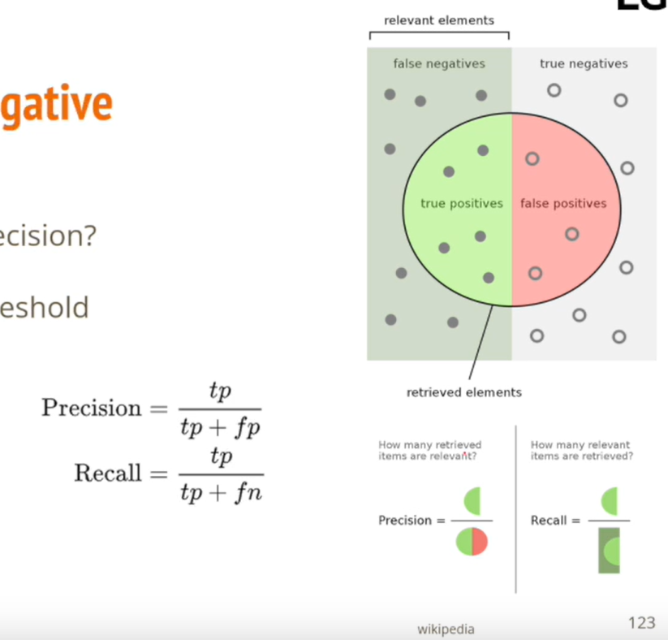
3. 문제 분석: ROC-AUC
[F1-Score]
Precision과 Recall의
Harmonic mean을 이용한
Classification 평가 지수
But! Threshold에 따라
성능이 변하는 문제 있음!
* Module 3-5 관련 내용

Slide 17
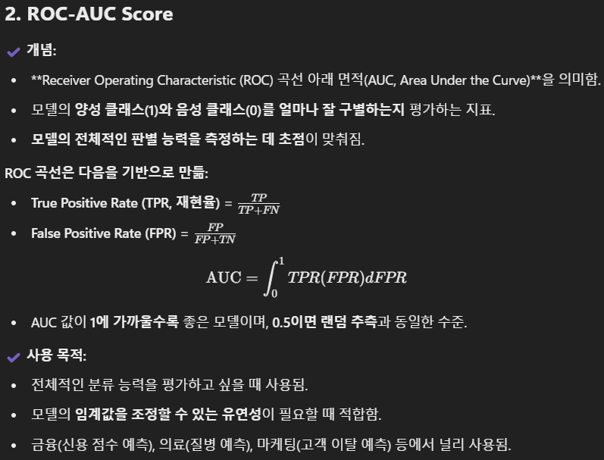
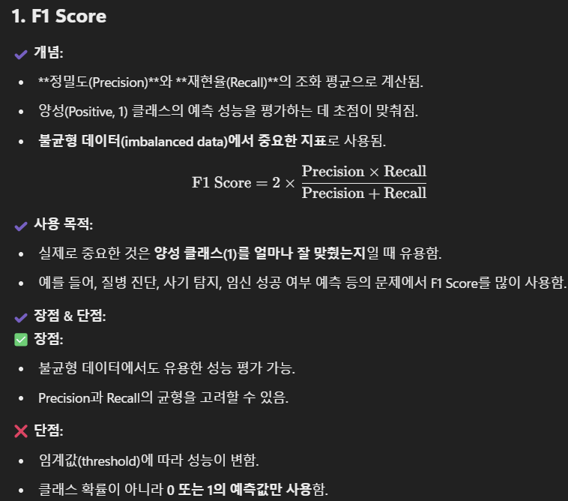
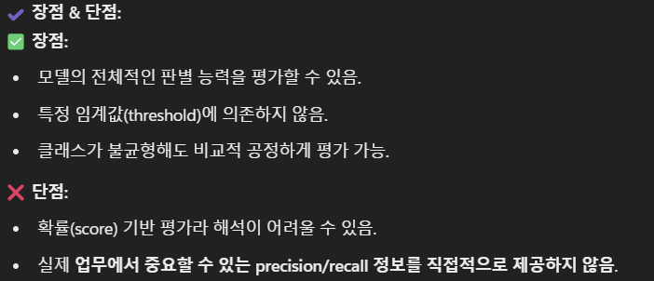
3. 문제 분석: ROC-AUC

Slide 18
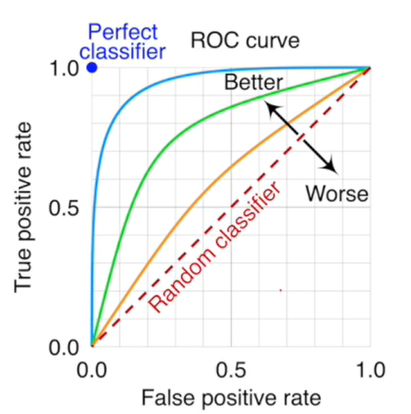
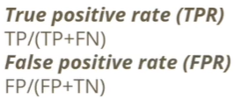
3. 문제 분석: ROC-AUC
Y축: TPR
ROC Curve는
두 평가지수 TPR과 FPR의
Trade-Off를 반영한 그래프!
그리고 이러한 Curve의 적분값인
AUC는 적절한 평가지수가 될 수 있음!
X축: FPR
[ROC-Curve]

Slide 19
3. 문제 분석: Cross Validation
TrainSet (80%) | TestSet (20%)
근데 똑같은 시험문제만을 반복하여
모델을 개선한다고 해서
새로운 시험문제에도 좋은 성능을 낼까?

Slide 20
3. 문제 분석: Cross Validation
TrainSet (80%) | TestSet (20%)
TrainSet (60%) | Validation! | TestSet (20%)

Slide 21
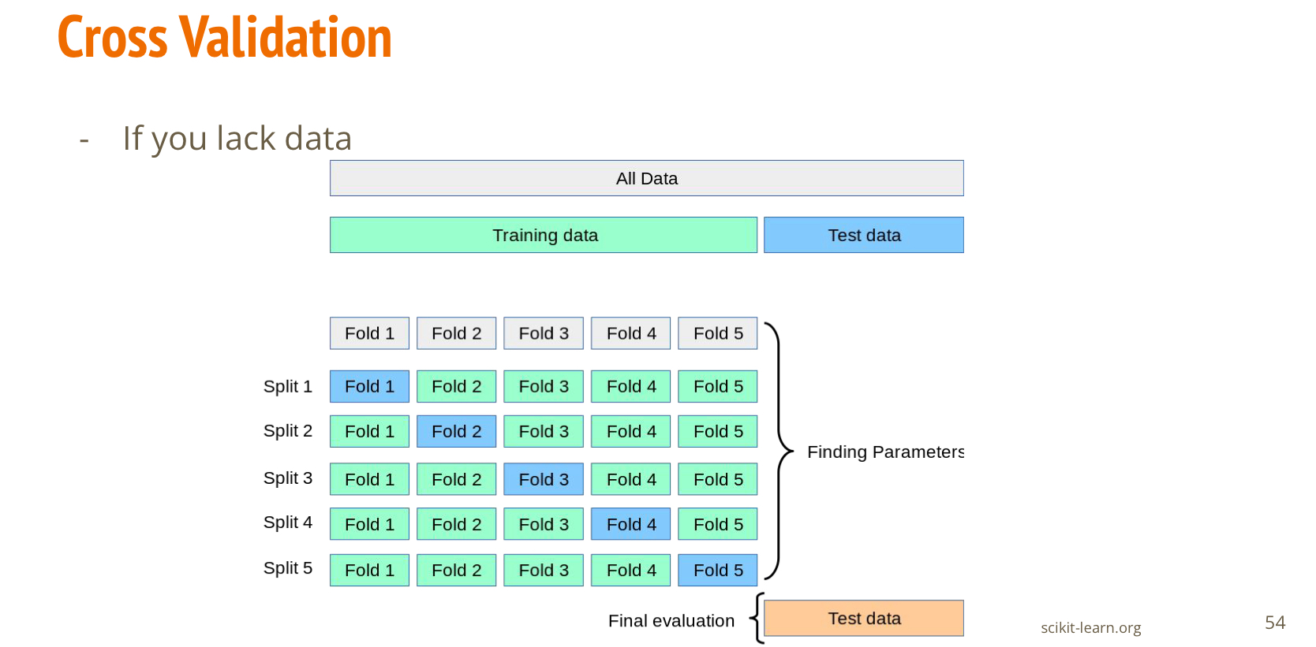
3. 문제 분석: Cross Validation
* Module 3-2 관련 내용
* 사이킷런에 관련 메서드 있음!!
[Cross Validation]

Slide 22
4. Data 및 Baseline 분석

Slide 23
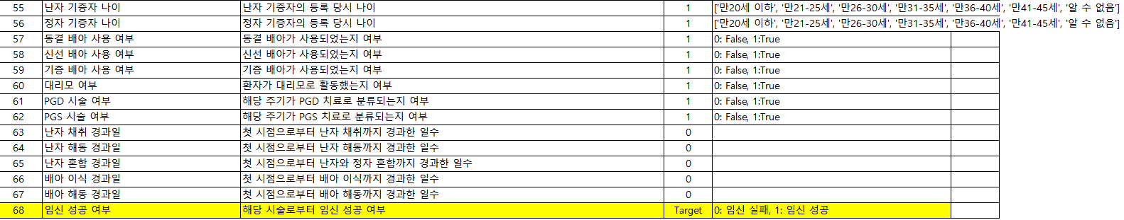
4. Data 및 Baseline 분석: Data Analysis
Data = Input + Target
Input = Categorical + Non-Categorical(Integer)
[데이터 명세 중 일부]

Slide 24
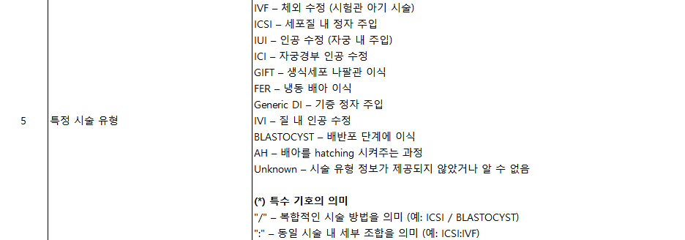
4. Data 및 Baseline 분석: Data Analysis
Data = Input + Target
Input = Categorical + Non-Categorical(Integer)
[특수 기호 포함 feature]

Slide 25
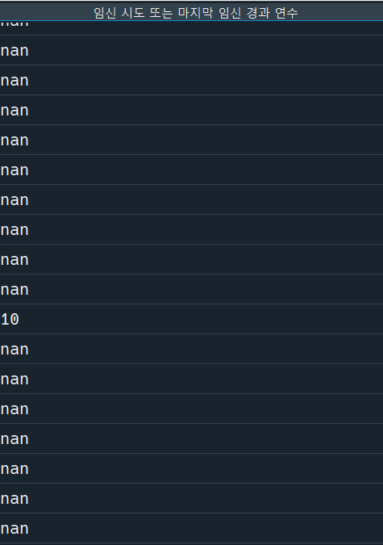
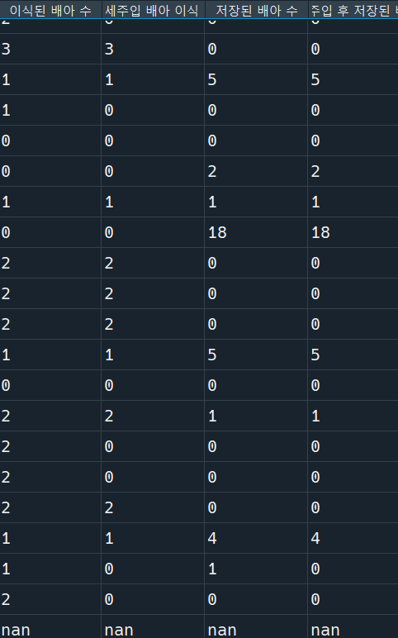
4. Data 및 Baseline 분석: Data Analysis
Data = Input + Target
Input = Categorical + Non-Categorical(Integer)
결측치 다수 분포
결측치 소수 분포

Slide 26
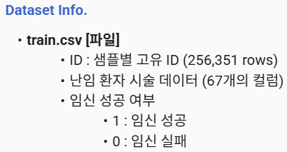
4. Data 및 Baseline 분석: Data Analysis
Train Data Characteristic
Feature 67개, data 25만개
딥러닝이 필수적인 상황까진 아니므로
ML을 이용해 최대한 최적화하는 것이
좋아보임

Slide 27
4. Data 및 Baseline 분석: Baseline Analysis
코드 보면서 진행하겠습니다

Slide 28
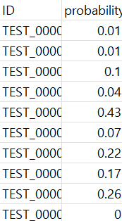
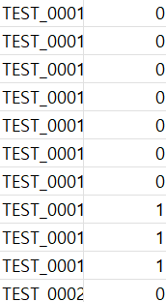
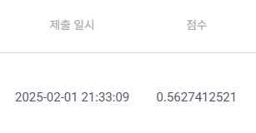

4. Data 및 Baseline 분석: Baseline Analysis
model.predict_proba()
model.predict()

Slide 29


+ 관련 도서

Slide 30
끝

